Slide 1
HPV λοίμωξη και προδιηθητική τραχηλική νεοπλασία
Τσέτσα Παρασκευή-Χρυσοβαλάντω
Μαιευτήρας Γυναικολόγος
Αμ. Επιστημονική Συνεργάτης
Α΄ Μαιευτικής και Γυναικολογικής Κλινικής ΕΚΠΑ
Νοσοκομείο «Αλεξάνδρα»
10/01/2018

Slide 2
Αντικείμενο της παρουσίασης
Αντικείμενο της παρουσίασης
Ορισμός τραχηλικής ενδοεπιθηλιακής νεοπλασίας
1950:εισαγωγή όρου δυσπλασία
1967:εισαγωγή όρου τραχηλική ενδοεπιθηλιακή νεοπλασία από τον Richard
Ο τράχηλος γενικά –η ζώνη μετάπλασης –οι τρείς τύποι της ζώνης μετάπλασης
Ονοματολογία των προκαρκινικών καταστάσεων-ταξινόμηση κυτταρολογικών –ιστολογικών ευρημάτων
Η καθιερωμένη τριάδα της διαγνωστικής αλυσίδας της προδιηθητικής τραχηλικής νεοπλασίας.Η κολποσκόπηση σαν κύρια μέθοδος διάγνωσης
Κλινική σημασία των LSIL και HSIL
Συμπεράσματα

Slide 3
Ο τράχηλος αποτελείται από
Πλακώδες επιθήλιο
Κυλινδρικό επιθήλιο
Στρώμα

Slide 4
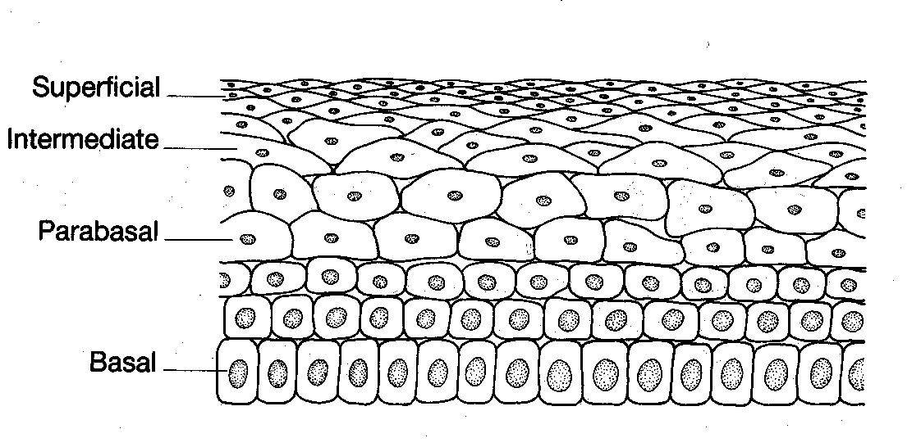
Φυσιολογικό πλακώδες επιθήλιο

Slide 5
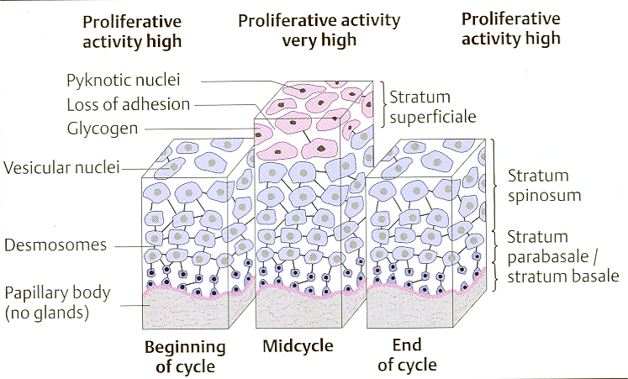

Slide 6
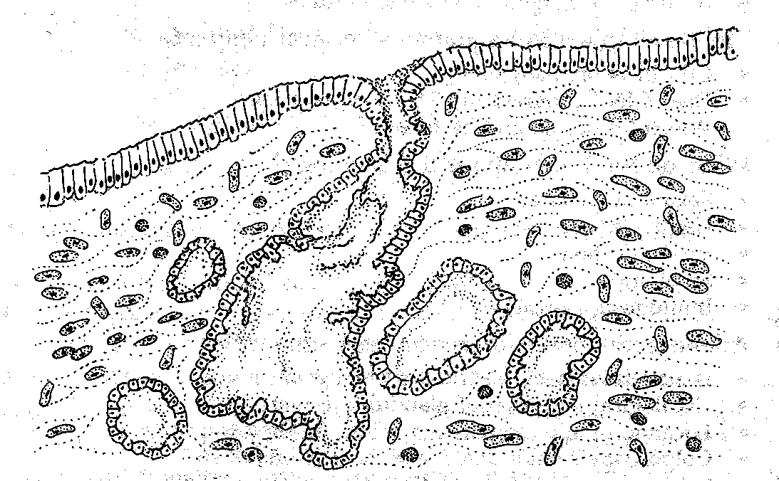
Φυσιολογικό κυλινδρικό επιθήλιο

Slide 7
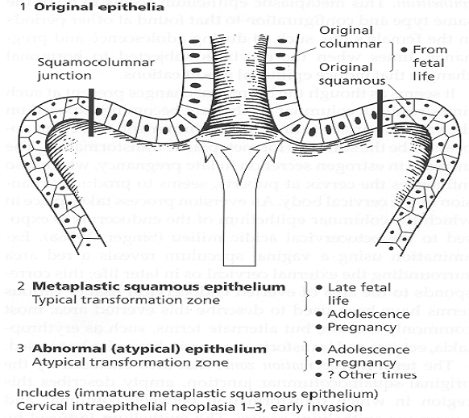

Slide 8
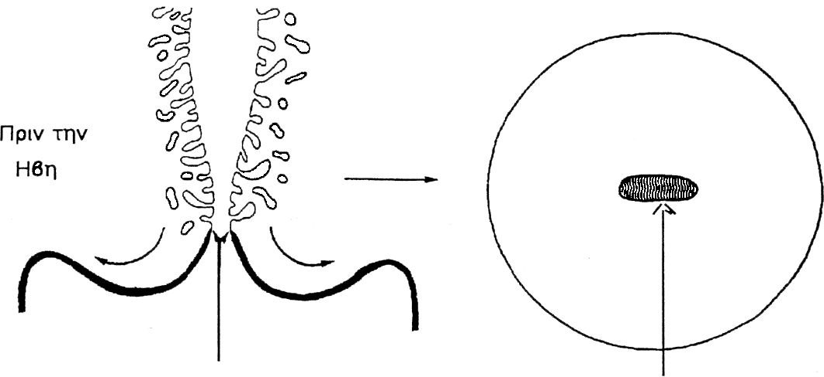
Η ΔΗΜΙΟΥΡΓΙΑ ΤΗΣ ΖΩΝΗΣ ΜΕΤΑΠΛΑΣΗΣ
Αρχική γραμμή μετάπτωσης των δύο επιθηλίων
Squamo Columnar Junction (S.C.J)

Slide 9

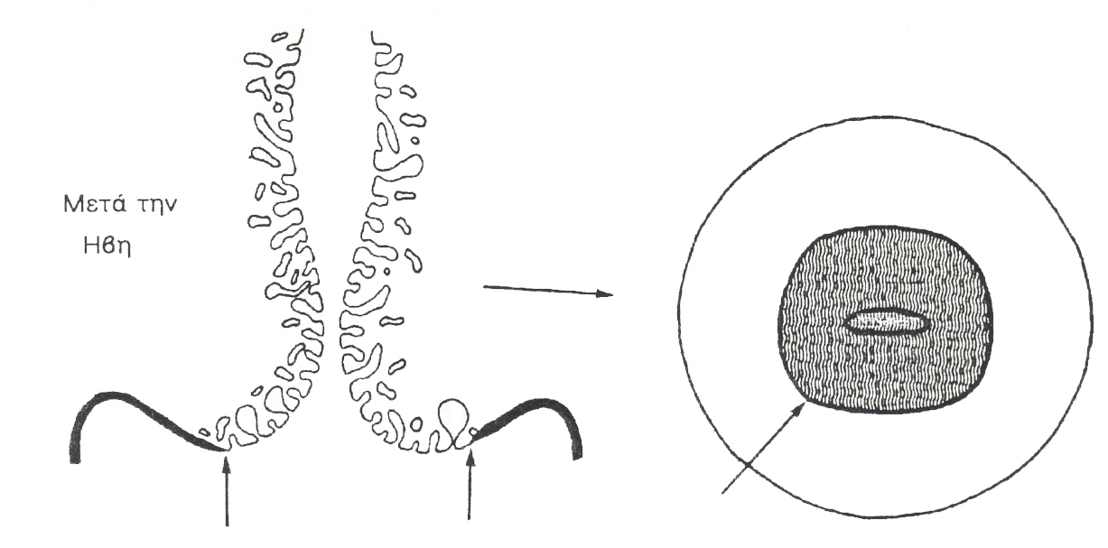
Αρχική γραμμή μετάπτωσης των δύο επιθηλίων
Squamo Columnar Junction (S.C.J)

Slide 10
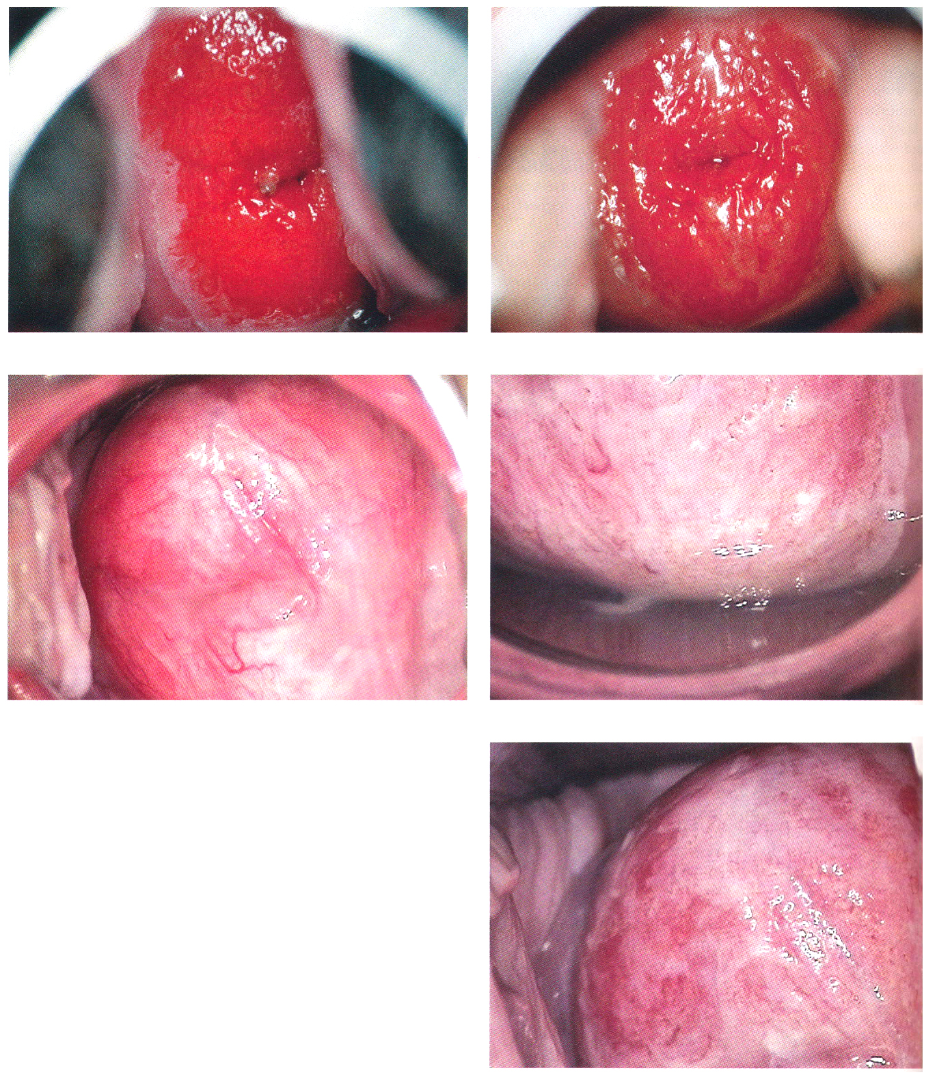
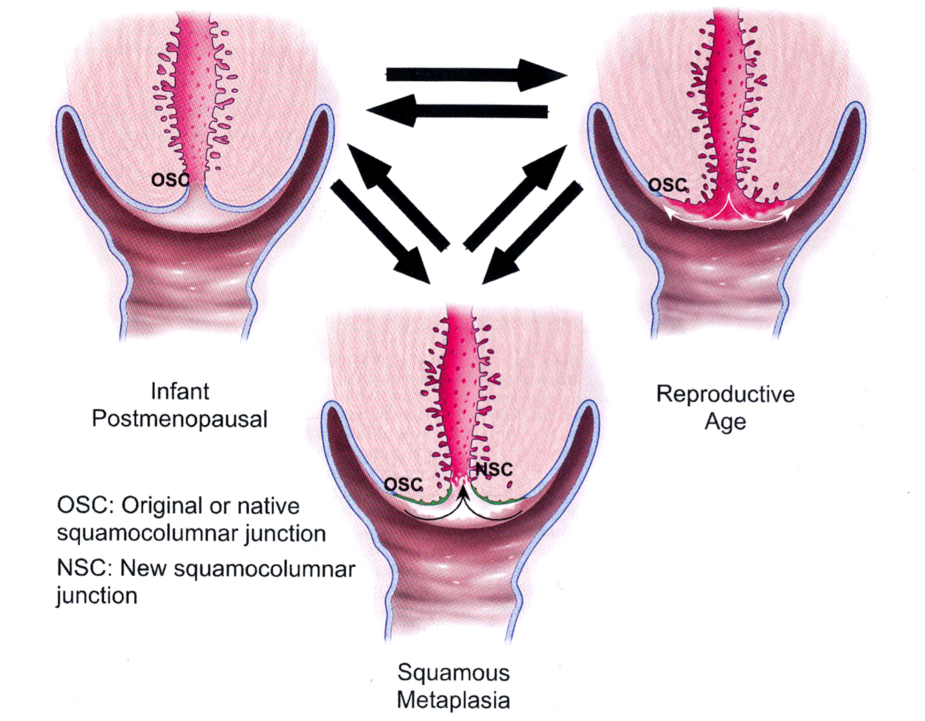
10

Slide 11
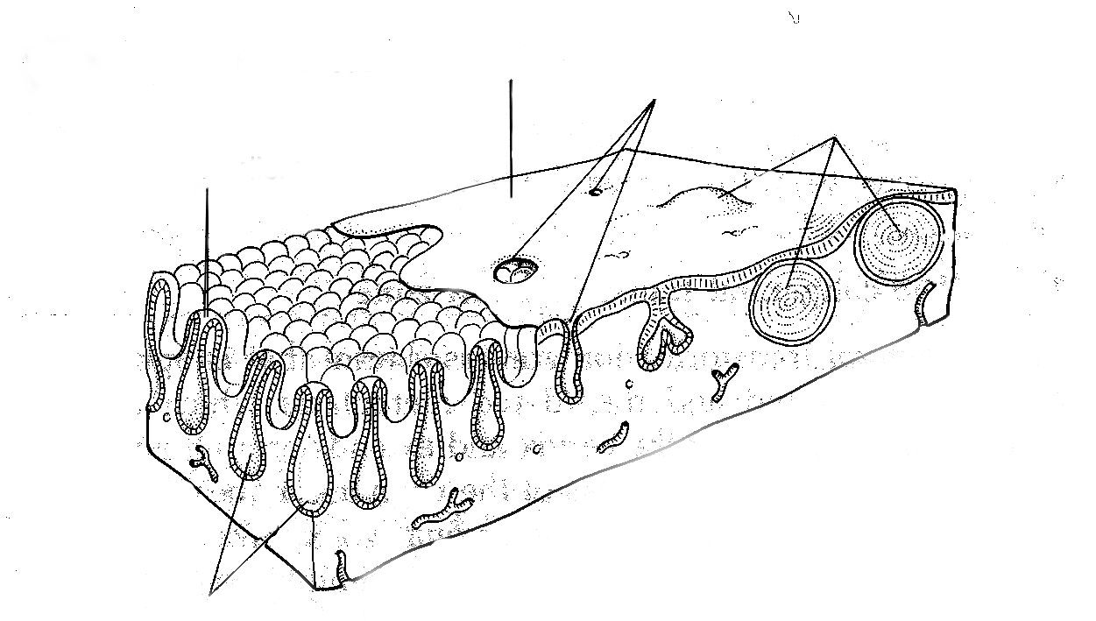
Πλακώδης μετάπλαση
Squamous Epithelium
Gland Openings
Nabothian follicles
Columnar Epithelium
Gland crypts

Slide 12
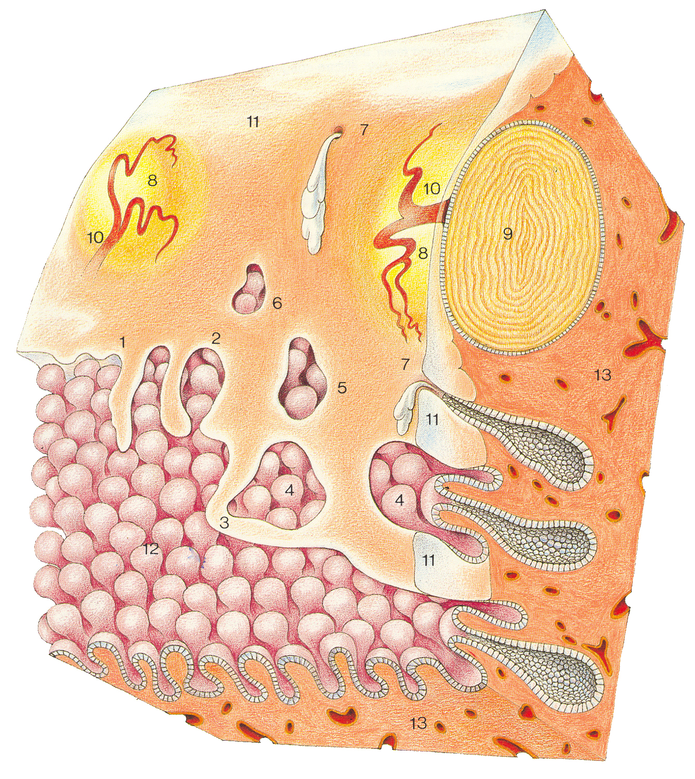

Slide 13
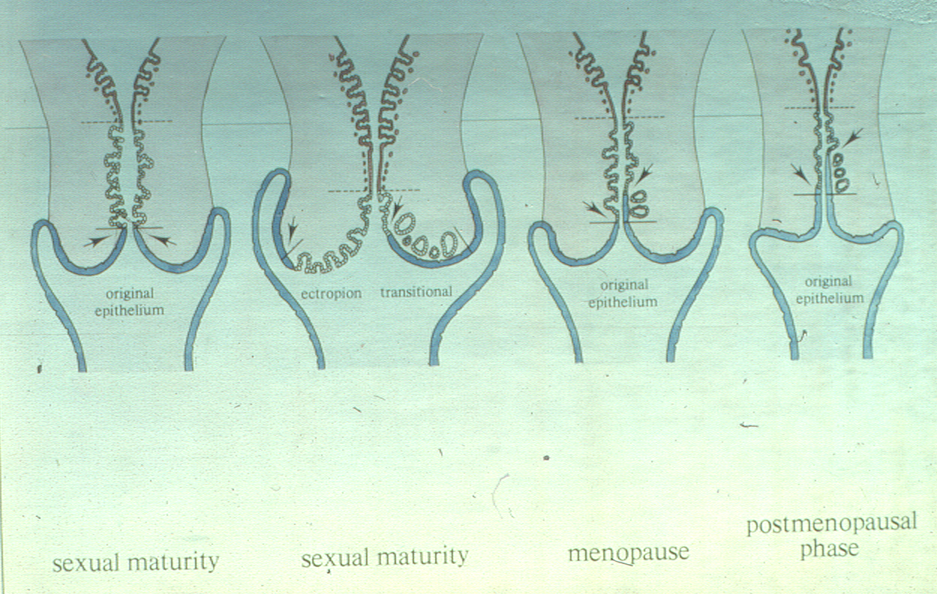
Πως μεταβάλλεται το τραχηλικό επιθήλιο με την ηλικία και την ορμονική κατάσταση της γυναίκας
Pre-menarche
Post-Menarche
Pre-menopause
Post-menopause

Slide 14
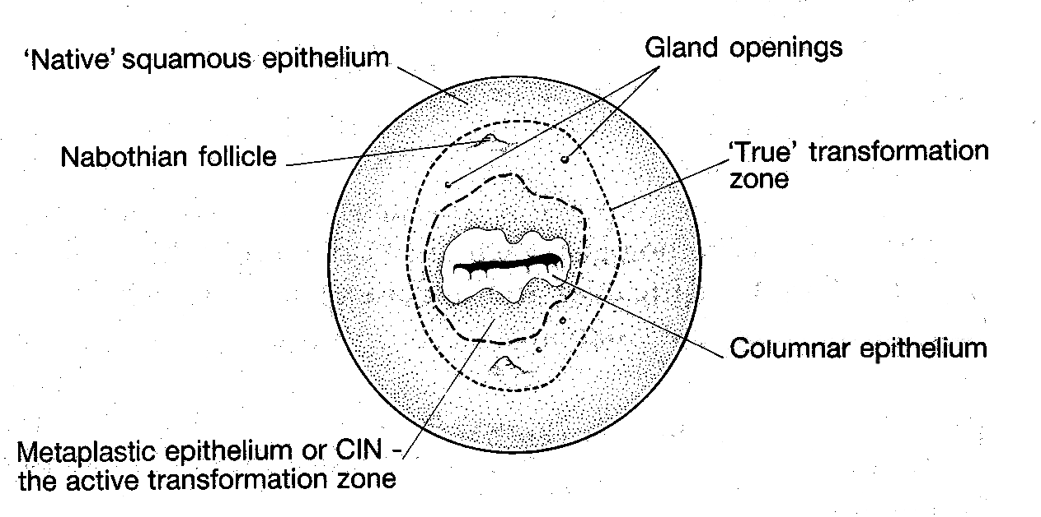
Ζώνη μεταπλάσεως

Slide 15
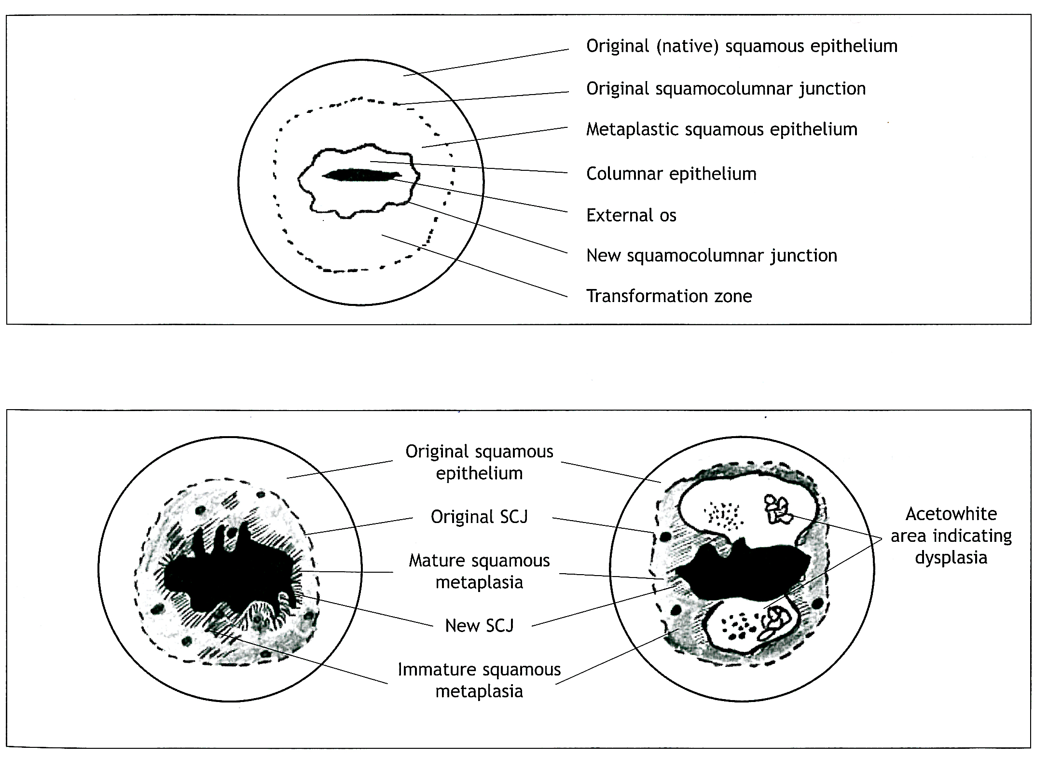

Slide 16
Ζώνη μεταπλάσεως
IFCPC Classification
Τύπος 1
T-Z πλήρως εξωτραχηλική
Πλήρως ορατή
Μικρή η μεγάλη έκταση

Slide 17
Ζώνη μεταπλάσεως
IFCPC Classification
Tύπος 2
T-Z έχει τμήμα ενδοτραχηλικό
Είναι πλήρως ορατή
Μπορεί να έχει και εξωτραχηλικό
τμήμα μεγάλο ή μικρό

Slide 18
Ζώνη μεταπλάσεως
IFCPC Classification
Τύπος 3
T-Z έχει ενδοτραχηλικό τμήμα
Δεν είναι πλήρως ορατή
Μπορεί να έχει εξωτραχηλικό
τμήμα άλλοτε μεγάλο και
άλλοτε μικρό

Slide 19
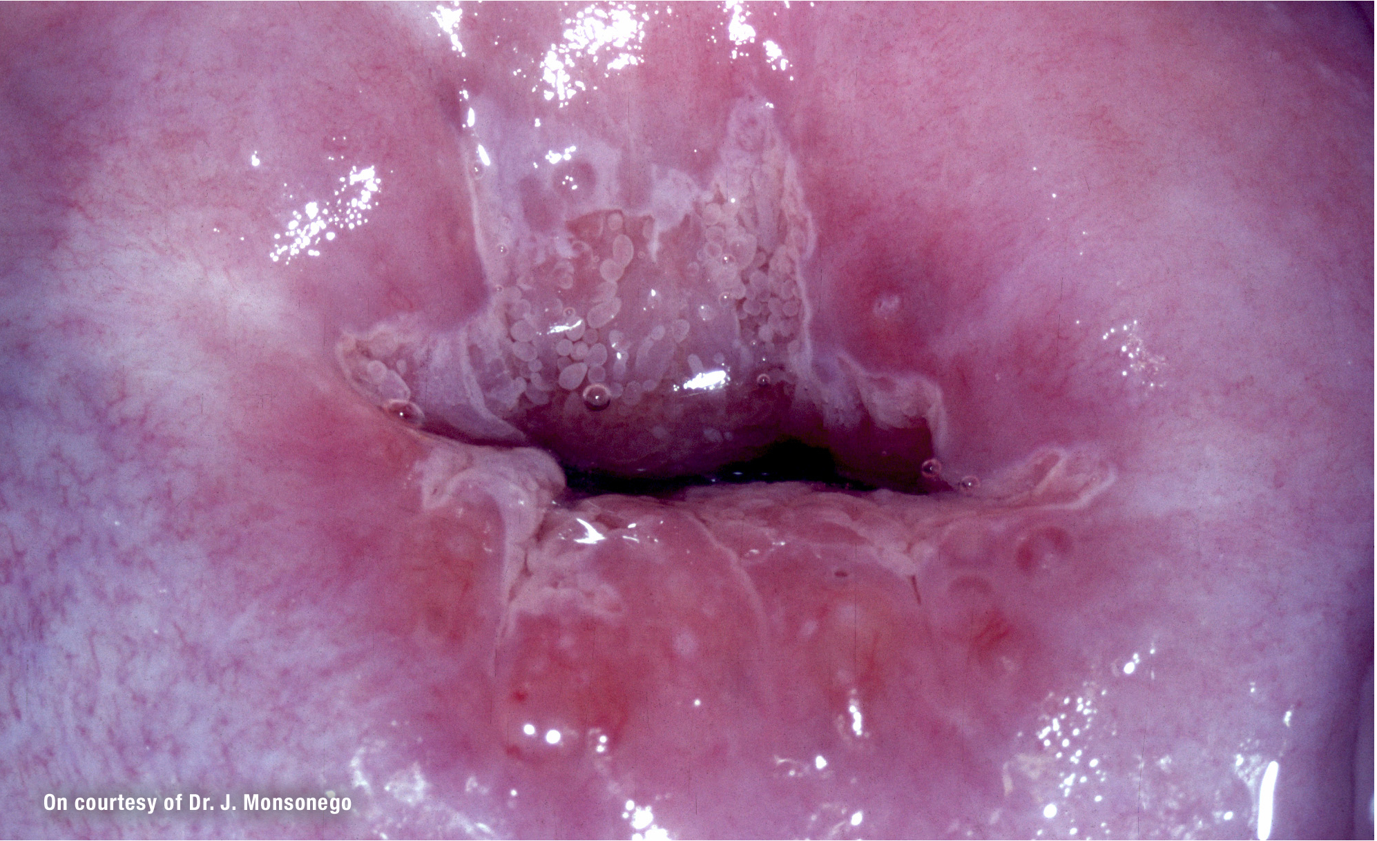

Slide 20
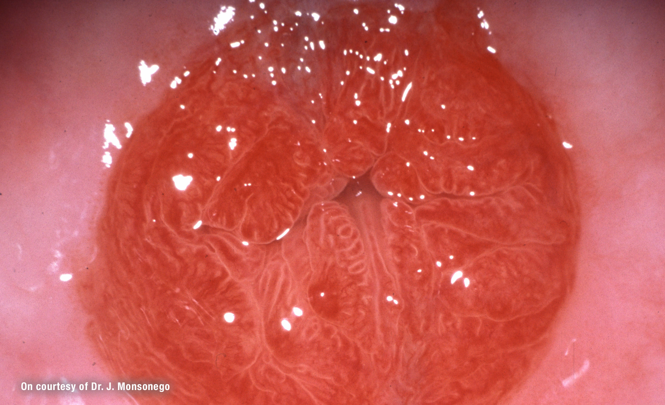

Slide 21
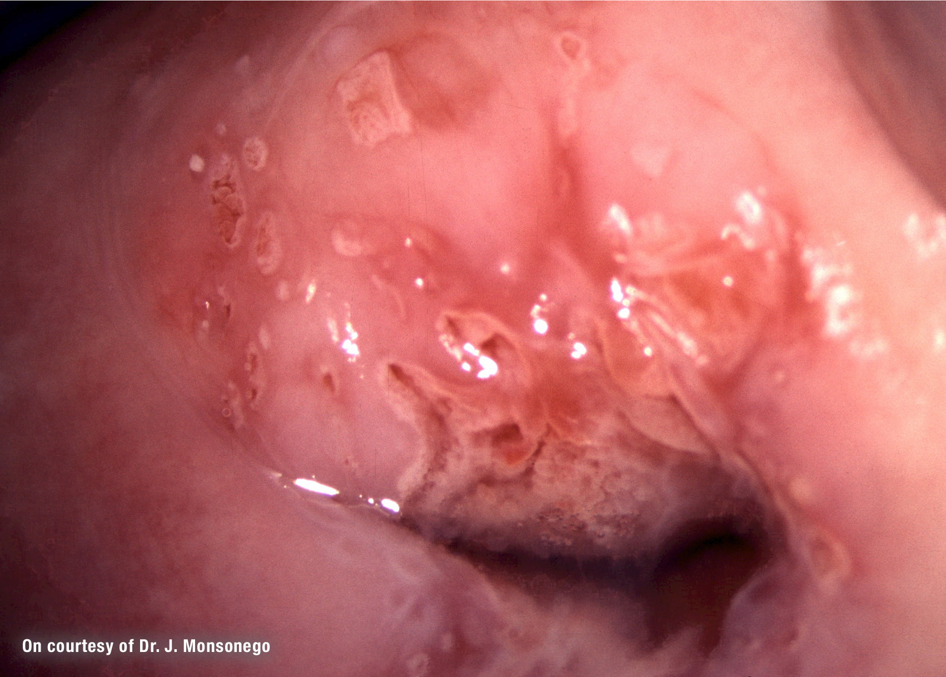

Slide 22
ΟΡΟΛΟΓΙΑ
HPV-CIN1 (LSIL) | Απλή λοίμωξη –ήπιου βαθμού δυσπλασία
CIN 2 (HSIL) | Μετρίου βαθμού δυσπλασία
CIN 3 (HSIL) | Βαριά δυσπλασία ή in-situ καρκίνος

Slide 23
Η εξέλιξη της ορολογίας
Κατηγορίες κατά Παπανικολάου
Δυσπλασία και καρκίνος in situ
Tο σύστημα CIN ( CIN3 = Ca in situ )
To σύστημα Bethesda

Slide 24
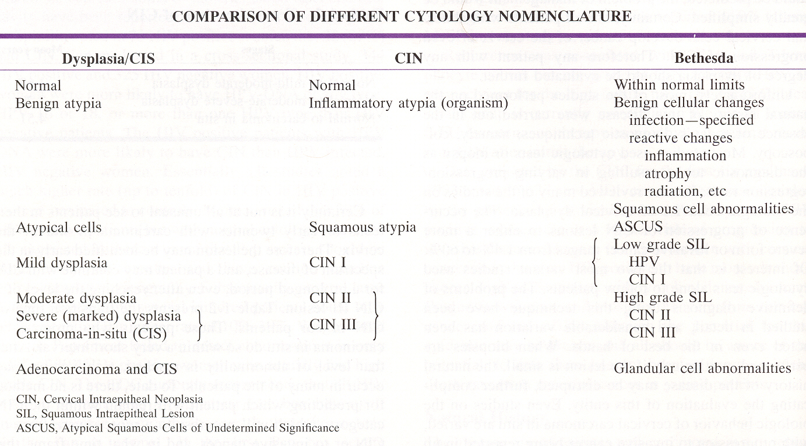

Slide 25
Το σύστημα Bethesda (T.B.S)
ASC (ASC-US και ASC-H) & AGC (AG-NOS και AGC-FN)
LSIL
HSIL
Επιθηλιακός καρκίνος και αδενοκαρκίνωμα

Slide 26
The Bethesda system (T.B.S)
ASCUS | HPV + CIN1 | CIN2-3
 | LSIL | HSIL

Slide 27
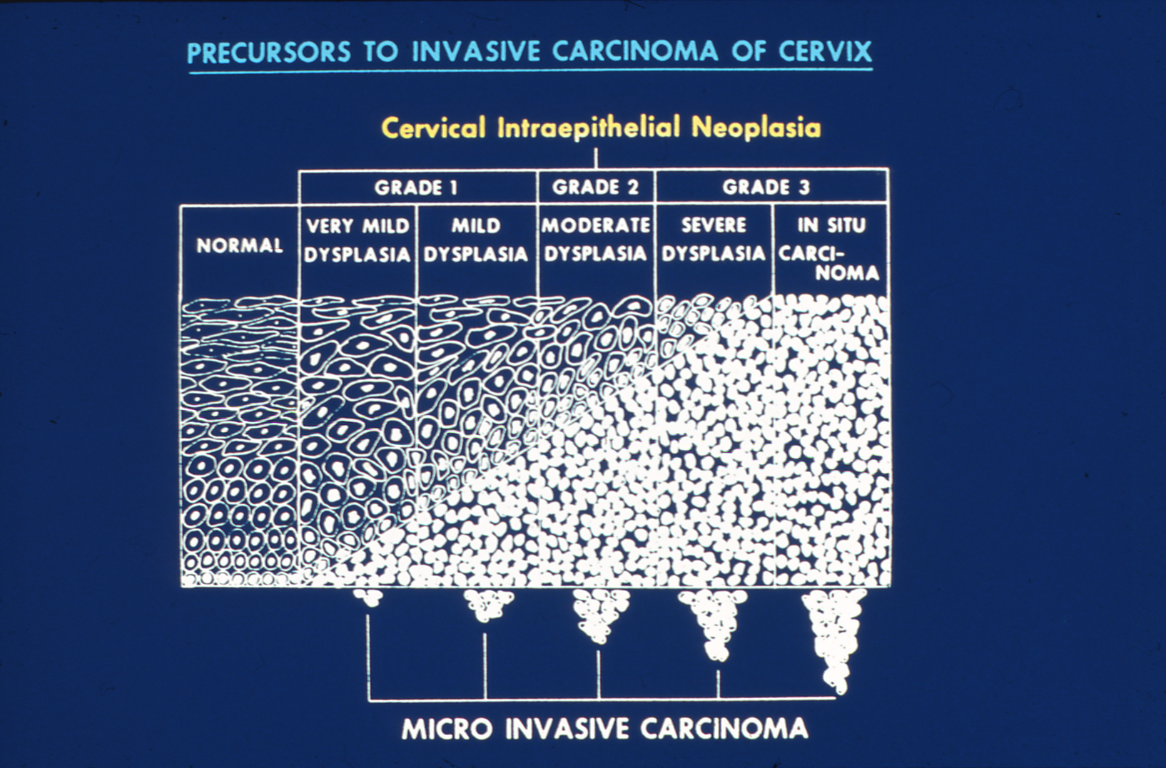

Slide 28
Παράγοντες κινδύνου για HPV λοίμωξη
Σεξουαλική έκθεση: παράγων κινδύνου.αφορά 75% του σεξουαλικά ενεργού πληθυσμού
Τα ποσοστά HPV στις έφηβες είναι πιο υψηλά ,αγγίζοντας το 82% σε κάποιες ομάδες.
>50% θα αποκτήσουν HPV 3-4 έτη, από την έναρξη των επαφών.
Παράγοντες κινδύνου: πρώιμη έναρξη σεξ.επαφών, αριθμός σεξ.συντρόφων, αριθμός συντρόφων του συντρόφου,νέος σεξ.σύντροφος το τελευταίο 4 μηνο , ανοσολογική απάντηση , ηλικία (<25 έτη),κάπνισμα, διατροφή, αντισυλληπτικά δισκία, ασταθής χρήση προφυλακτικού, ιστορικό οξυτενών κονδυλωμάτων, ή HSV λοίμωξη.
28
28

Slide 29
Cumulative incidence of human papillomavirus (HPV) infection
from time of first sexual intercourse.
29

Slide 30
Natural History of Cervical Carcinogenesis
Persistence
(>1 year)
Infection
HPV
Infected
Cervix
Progression
Invasion
Norm
Cervix
Pre-
Cancer
Cancer
Clearance
Regression
Mild Cytologic
Abnormalities and/or Seroconversion
Source: Mark Schiffman (2003) Human Papillomavirus, Epidemiology and Public Health

Slide 31
Παράγοντες εξέλιξης σε διηθητικό καρκίνο τραχήλου
Τύποι HPV
Επιμένουσα HPV λοίμωξη
Ιικό φορτίο
Ανοσολογική απάντηση-φορεία HIV ή HCV-αυτοάνοσα νοσήματα
Κάπνισμα:τοπική καταστολή ανοσοποιητικού και/ή
τοπικό καρκινογόνο αποτέλεσμα.
Η HSV λοίμωξη και οι χλαμυδιακές λοιμώξεις,
ενισχύουν την επιμονή της HPV λοίμωξης.
Ylitalo-Josefson Lancet 2000
31

Slide 32
Φυσική ιστορία των CIN
Ostor AG. Int J Gynecol Pathol 1993; 12(2): 186-92

Slide 33
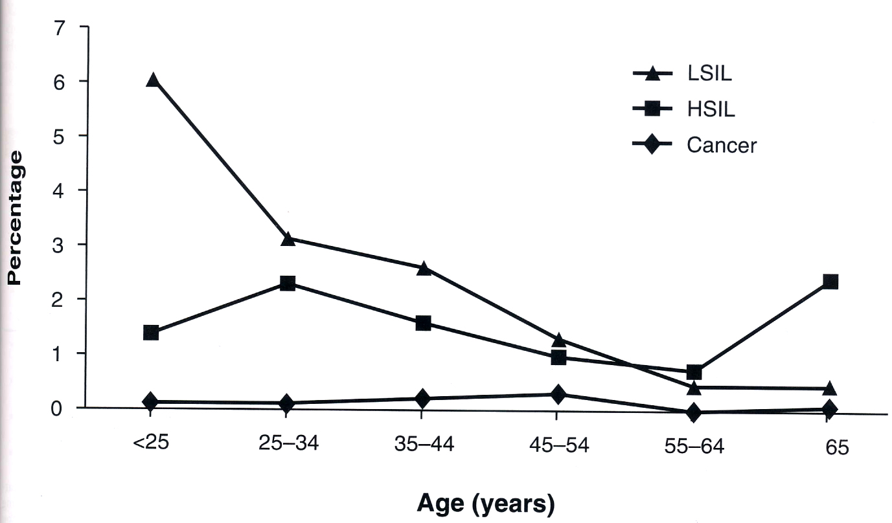
LSIL rates in women<25:higher to those finding in adult women.
HSIL rates in women<25:similar to those finding in adult women.
Cancer almost never occurs.

Slide 34
Διάγνωση
Κυτταρολογία
κολποσκόπηση
HPV test
ιστολογία

Slide 35
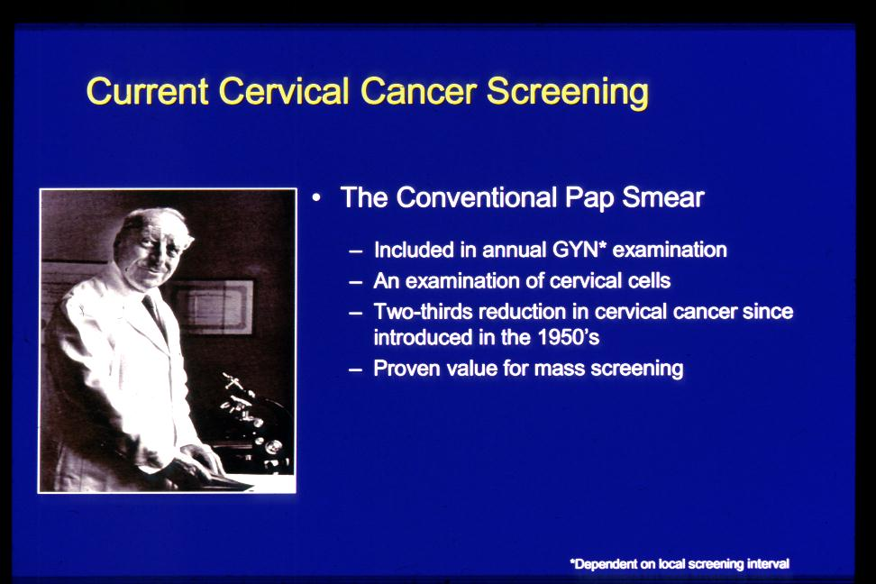

Slide 36
Πηγές λαθών στο συμβατικό τέστ Παπανικολάου
  Λάθη στην συλλογή και προετοιμασία
  τα κύτταρα δεν συλλέγονται επαρκώς
  τα κύτταρα που συλλέγονται δεν μετα
  φέρονται όλα στο πλακίδιο
  φτωχή συντήρηση
  Λάθη στο screening και στην ερμηνεία
  παθολογικά κύτταρα<< διαφεύγουν >>από
  τον κυτταρολόγο
  τα κύτταρα ταξινομούνται εσφαλμένα
2/3 των ψευδώς
αρνητικών
1/3 των ψευδώς
αρνητικών

Slide 37
Ευαισθησία του τέστ Παπανικολάου
0
51%
100
AHCPR
Screening population
37
66
58%
Fahey screening
population
49
67
66%
Fahey high
Prevalence
population
58
73
Mean sensitivity of conventional pap smear( % ) 95 % CI

Slide 38




ΛΗΨΗ
ΚΥΤΤΑΡΟΛΟΓΙΚΟΥ
ΕΠΙΧΡΙΣΜΑΤΟΣ
ΚΑΤΑ
ΠΑΠΑΝΙΚΟΛΑΟΥ

Slide 39
Improving Cervical Screening
Improve cytological screening
Use additional tests (Adjunctive)

Slide 40
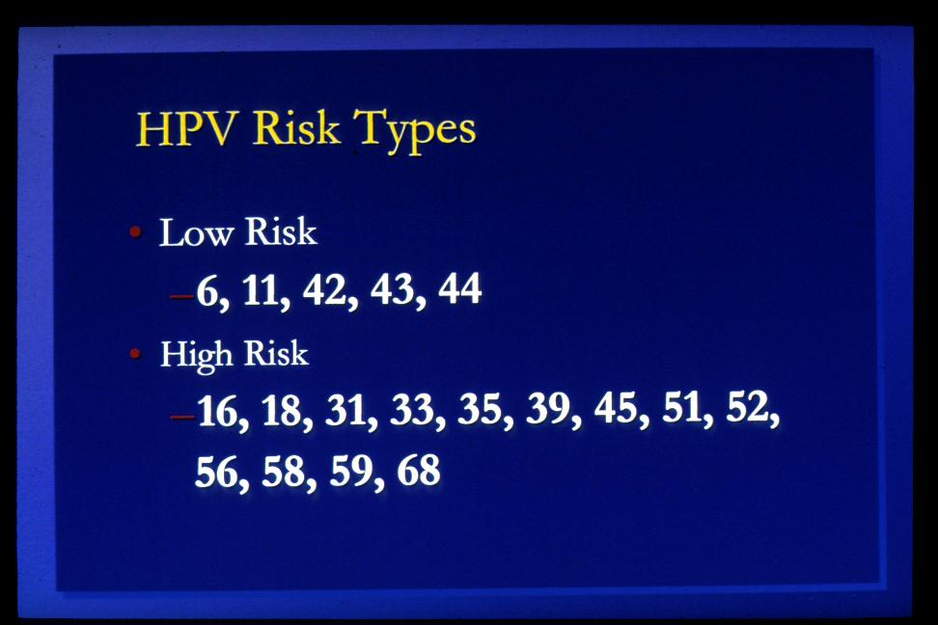

Slide 41
HPV-DNA Testing
1.Σαν μέθοδος διάγνωσης –screening της τραχηλικής ενδοεπιθηλιακής νεοπλασίας
2.Στα τέστ Παπανικολάου συμβατά με ASCUS.
(5-7%)
3.Σαν μέθοδος ελέγχου υποτροπιάζουσας ή υπολειπόμενης νόσου μετά αφαιρετική θεραπεία CIN

Slide 42
Τι πρέπει να περιμένουμε απο ένα HPV-DNA test?
Καλύτερη ανίχνευση των υψηλόβαθμων αλλοιώσεων σε σχέση με την κυτταρολογία
ένα αρνητικό HPV τέστ πρέπει να αποκλέιει πιθανότητα εμφάνισης διηθητικού καρκίνου τραχήλου για 5-10 έτη
Σχέση κόστους οφέλους

Slide 43
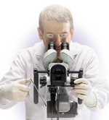
Κολποσκόπηση

Slide 44
Ένα στερεοσκοπικό οπτικό σύστημα παρατήρησης που περιλαμβάνει
1.συγκλίνοντες φακούς 2.διοπτρικό μικροσκόπιο
Zoom και δυνατότητα μεγεθύνσεως 6-40 Χ.Διαθέτει 2 φίλτρα διαφανές και
πράσινο για τη μελέτη της αγγείωσης.

Slide 45
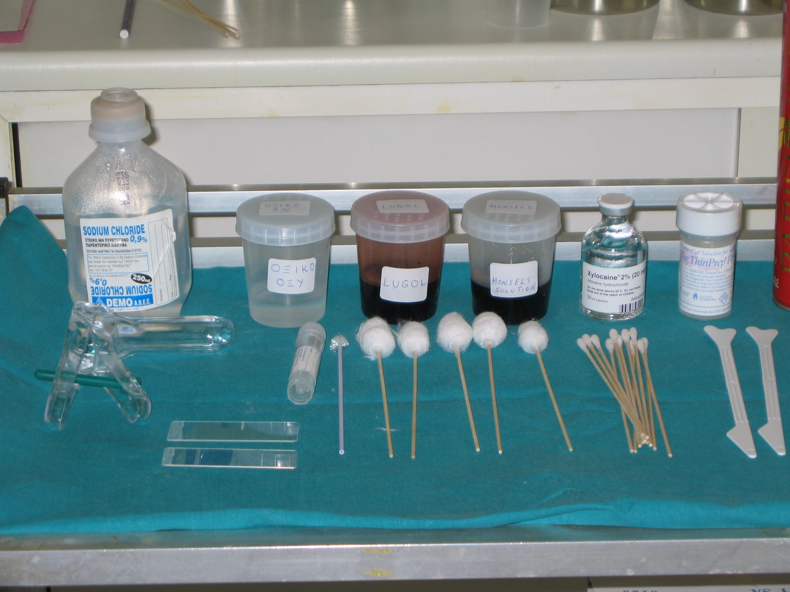

Slide 46
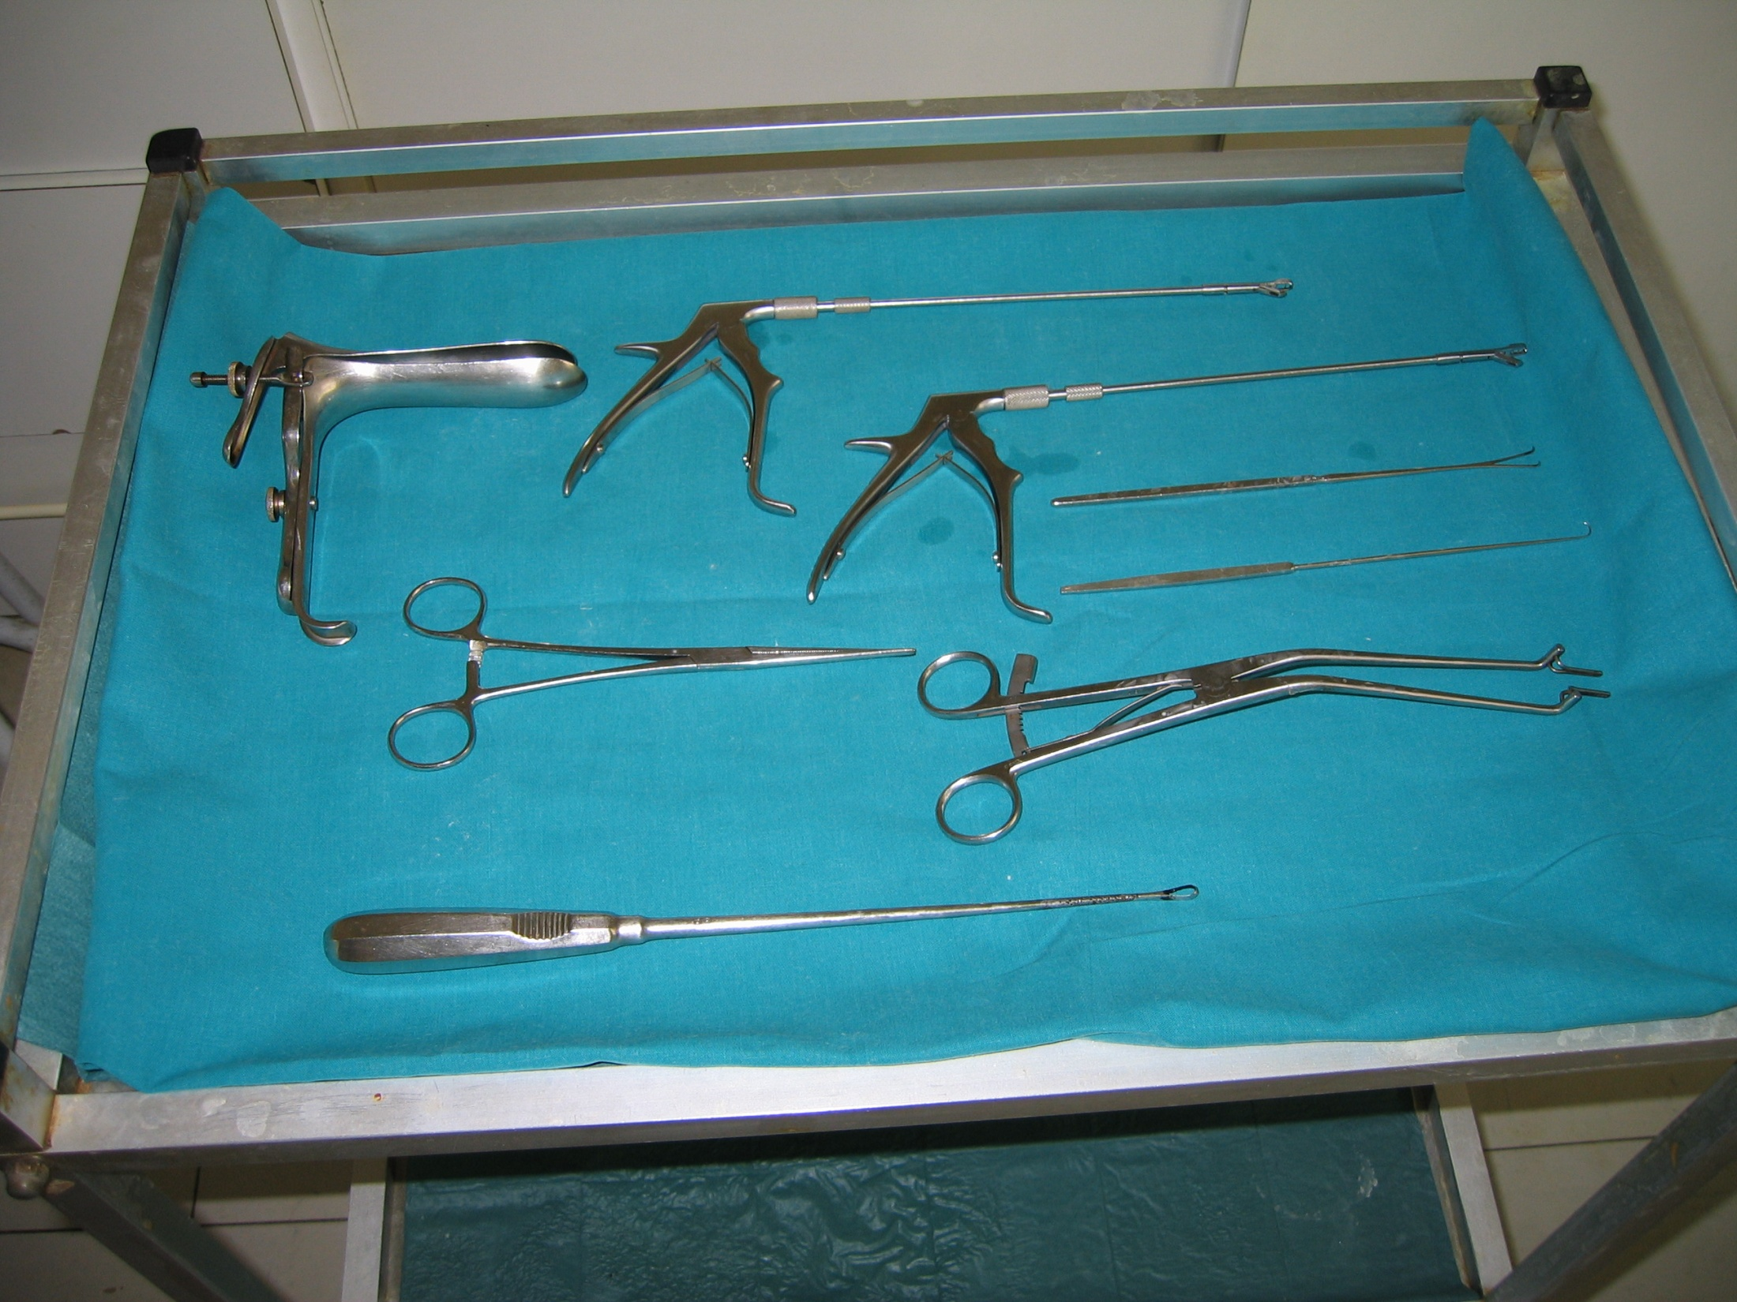

Slide 47
Τι πρέπει να αξιολογεί ο κολποσκόπος
Γραμμή μετάπτωσης
Θέση και έκταση της βλάβης
Θέση λήψης κολποσκοπικά κατευθυνόμενης βιοψίας
Χαρακτηριστικά σημεία σοβαρής βλάβης
  Ανώμαλη αγγείωση
  Βαθμός λευκού οξικού οξέος
  Μωσαϊκό
  διάστιξη
  Υπέγερση επιφάνειας

Slide 48
Οι δυσκολίες που συναντούμε
Ορατότητα του άνω ορίου της ζώνης μεταπλάσης(γραμμή μετάπτωσης)
Ενδοτραχηλικός διαστολέας (Kogan`s)
  Ενδοτραχηλικός διαστολέας(Desjardins)
  Βαμβακοφόροι στυλεοί
  Χρήση οιστρογόνων κολπικά

Slide 49
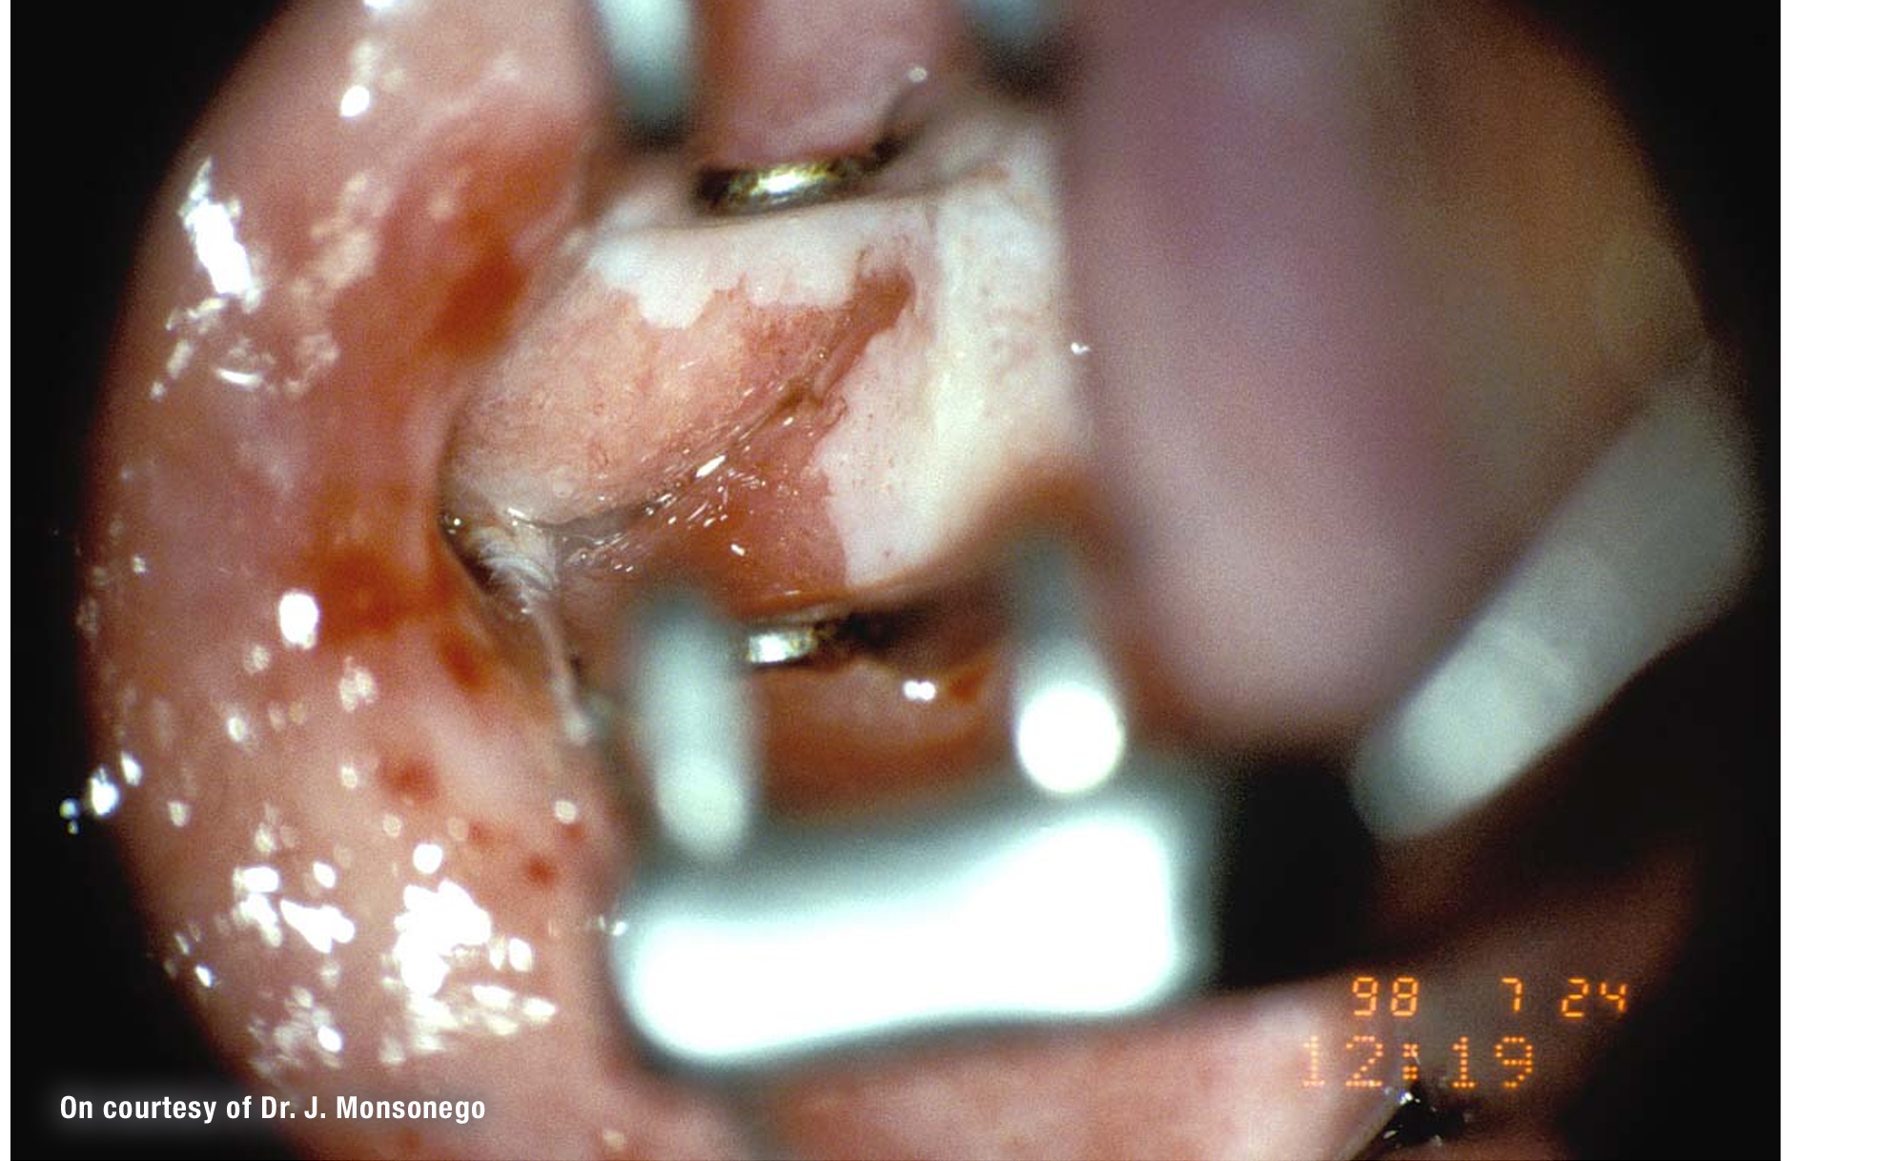

Slide 50
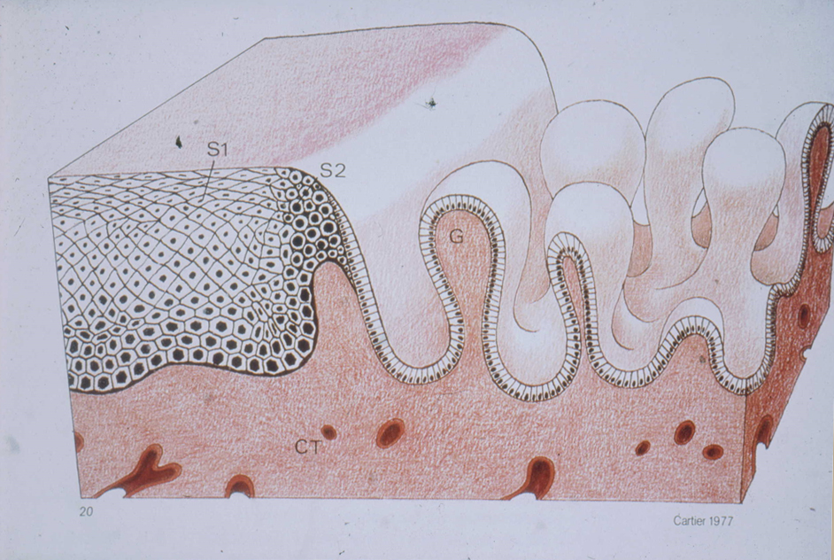
Λευκό οξικό οξύ(ACW)
Αντανακλά την αυξημένη πυκνότητα των πυρήνων των κυττάρων.
Τραχηλική ενδοεπιθηλιακή νεοπλασία
HPV λοίμωξη
Συνδυασμός CIN-HPV
Άωρη πλακώδης μετάπλαση*
Επιθήλιο μετά θεραπεία*
Συγγενής ζώνη μεταπλάσεως
φλεγμονή*
Aδενοκαρκίνωμα/aδενοκαρκίνωμα in situ
Διηθητικό πλακώδες καρκίνωμα
*συχνές καταστάσεις αλλά όχι πάντα, aceto-white
♫Μην εμπιστεύεσαι πάντα αυτό που βλέπεις. Το αλάτι μοιάζει πολύ με την ζάχαρη.
50

Slide 51
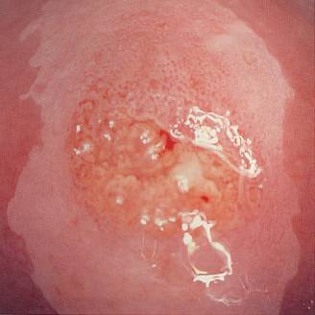

Slide 52
Iωδοαρνητικότητα
Χρήση γλυκόφιλων διαλυμάτων LUGOL και SCHILLER.
Περιοχές με αυξημένη πυρηνική πυκνότητα(στερούνται γλυκογόνου)
Άωρη πλακώδης μετάπλαση
CIN
HPV
Ατροφία
Συγγενής ζώνη μεταπλάσεως
52

Slide 53
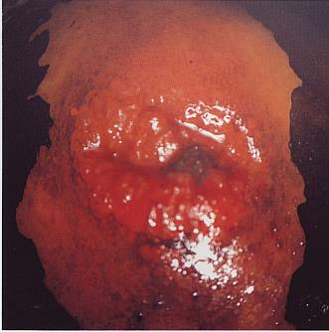

Slide 54
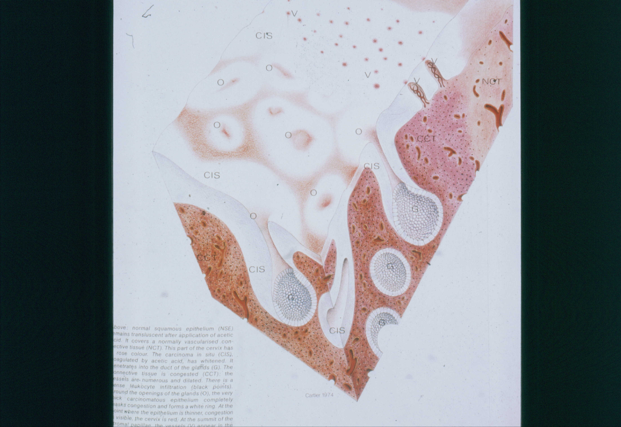
διάστιξη

Slide 55
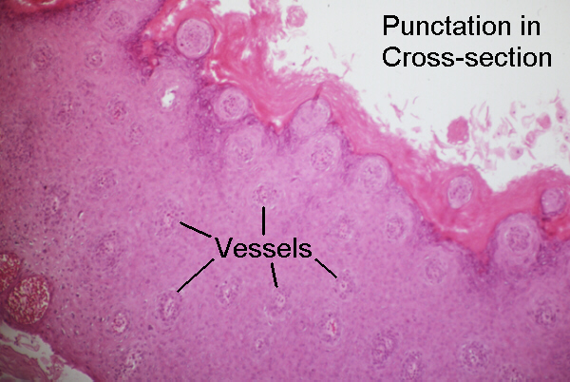
διάστιξη

Slide 56
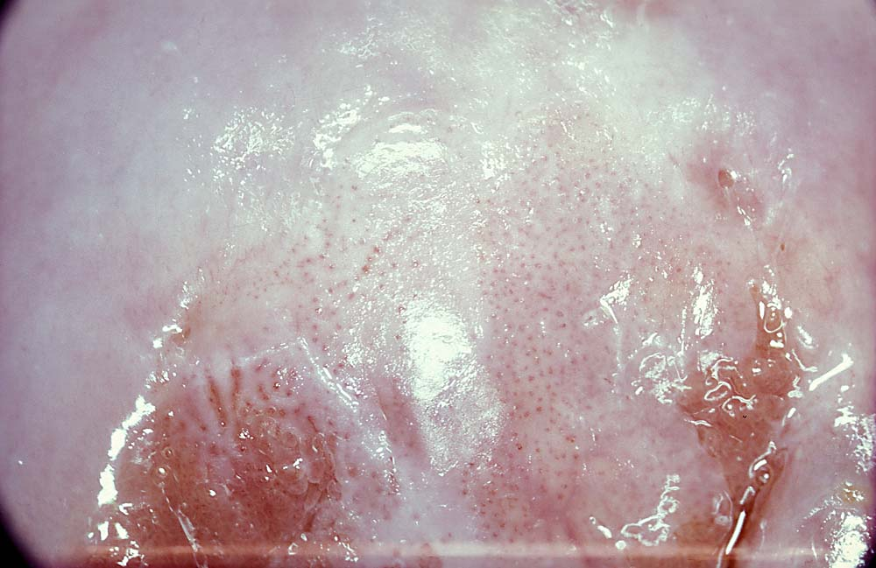

Slide 57
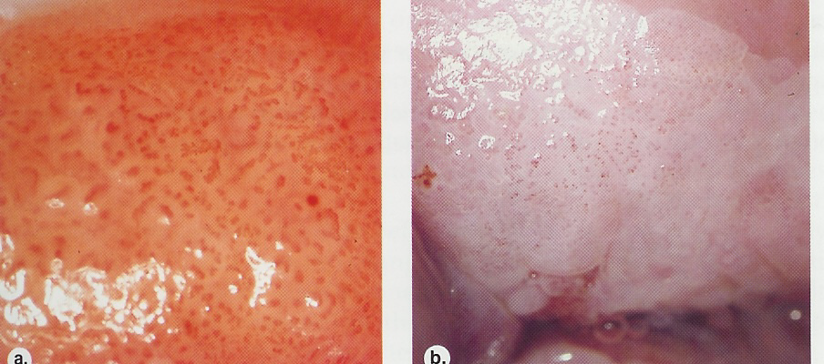
Μέγεθος αυλου τριχοειδούς
Αποστάσεις μεταξύ των αγγείων
Συμμετρια-ασυμμετρία
57

Slide 58
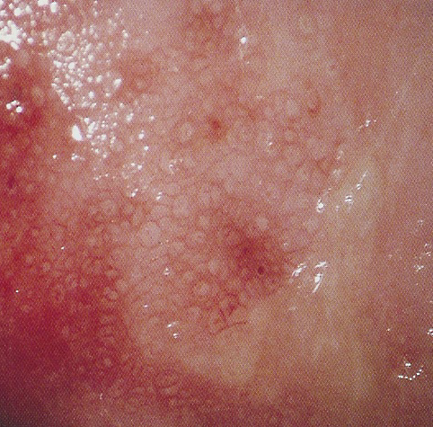
μωσαϊκό

Slide 59
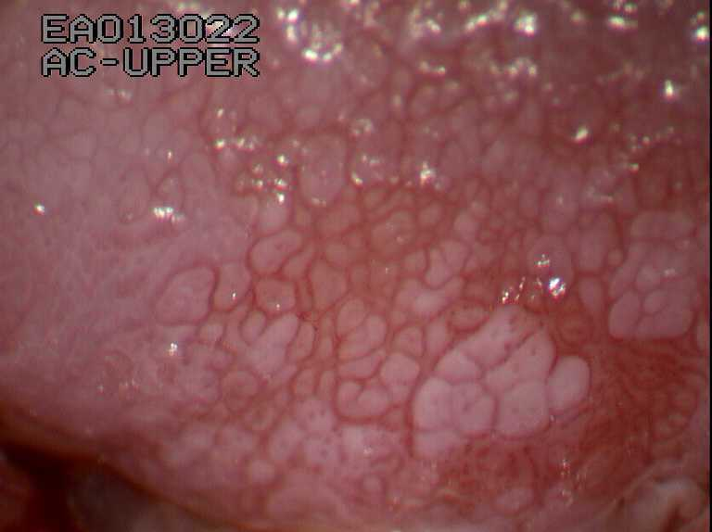
♦Μέγεθος αυλου τριχοειδούς
♦Αποστάσεις μεταξύ των αγγείων
♦Συμμετρια-ασυμμετρία

Slide 60
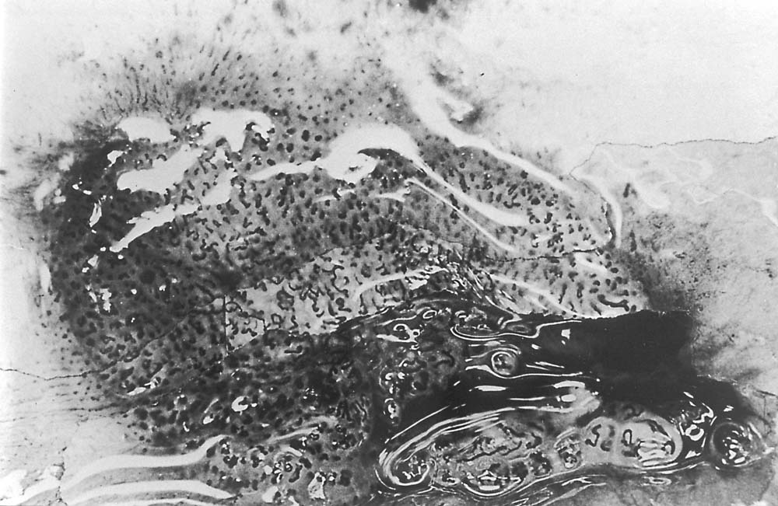
Άτυπα αγγεία
Περίεργα σχήματα όπως δίκην φουρκέτας,δίκην κόμμα,δίκην
κομμένων κορμών δένδρων,
δίκην κινεζικών ιδεογραμμάτων,δίκην αγκύλης,
δίκην σπειροειδούς ελατηρίου ή βίδας κ.ο.κ

Slide 61
Ταξινόμηση κολποσκοπικών ευρημάτων (IFCPC) 2002
Φυσιολογική ή αρνητική κολποσκόπηση
☻αυθεντικό πλακώδες
επιθήλιο
►κυλινδρικό επιθήλιο
♣ ζώνη μεταπλάσεως
61

Slide 62
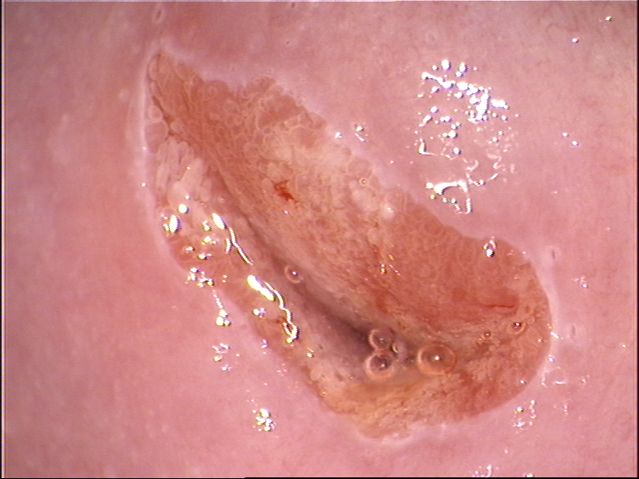

Slide 63
Ταξινόμηση κολποσκοπικών ευρημάτων κατά IFCCP 2002(συνέχεια)
II. Μη φυσιολογικά κολποσκοπικά ευρήματα
επίπεδο και ήπιο λευκό επιθήλιο
πυκνό λευκό επιθήλιο*
λεπτό μωσαϊκό
αδρό μωσαϊκό*
λεπτή διάστιξη
αδρή διάστιξη*
μερικώς θετική αντίδραση στο lugol
αρνητική αντίδραση στο lugol*
άτυπα αγγεία* * μείζονες αλλοιώσεις
III. Κολποσκοπικά χαρακτηριστικά συμβατά με διηθητικό καρκίνο

Slide 64
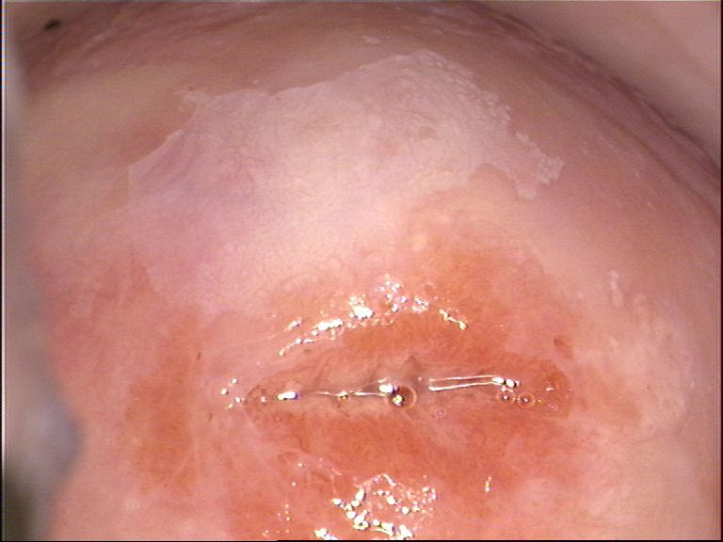

Slide 65
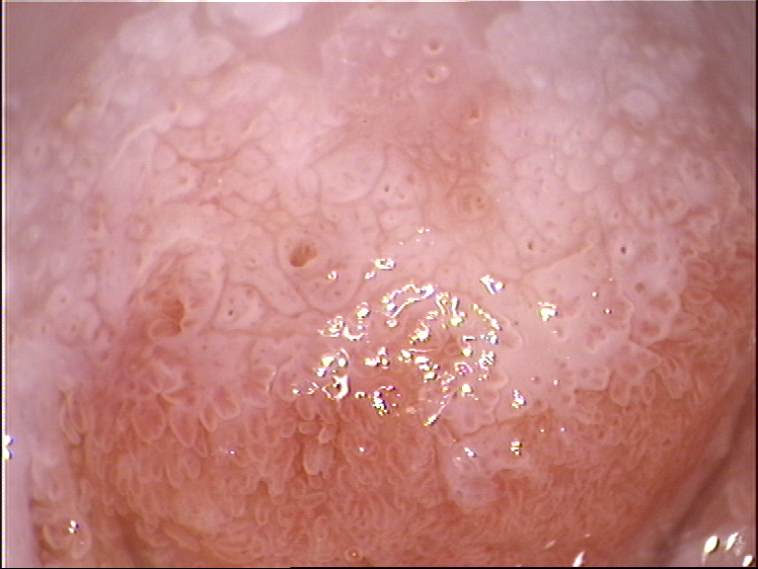

Slide 66
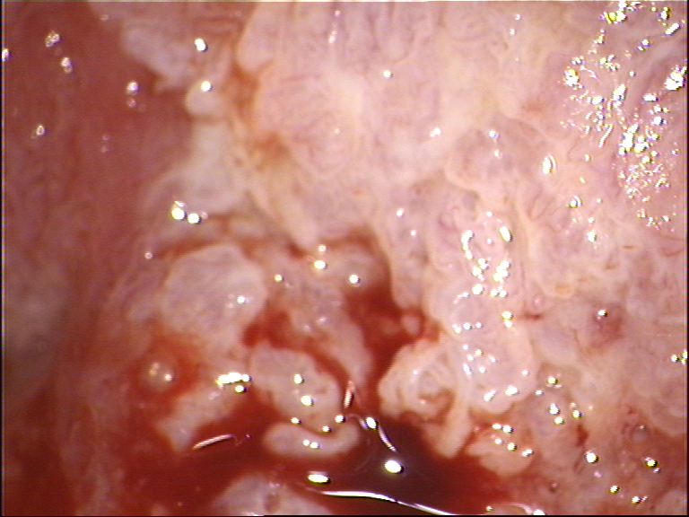

Slide 67
Ταξινόμηση κολποσκοπικών ευρημάτων κατά IFCCP 2002 (συνέχεια)
Μη ικανοποιητική κολποσκόπηση
μη ορατή ζώνη μεταπτώσεως,έντονη φλεγμονή, σοβαρή ατροφία βλεννογόνων, τραυματισμός,τράχηλος που δε δύναται να επισκοπηθεί
Παράδοξα ευρήματα
κονδυλώματα,υπερκεράτωση,εκτρόπιο,
φλεγμονή,ατροφία,φθαρτοποίηση,πολύποδες

Slide 68
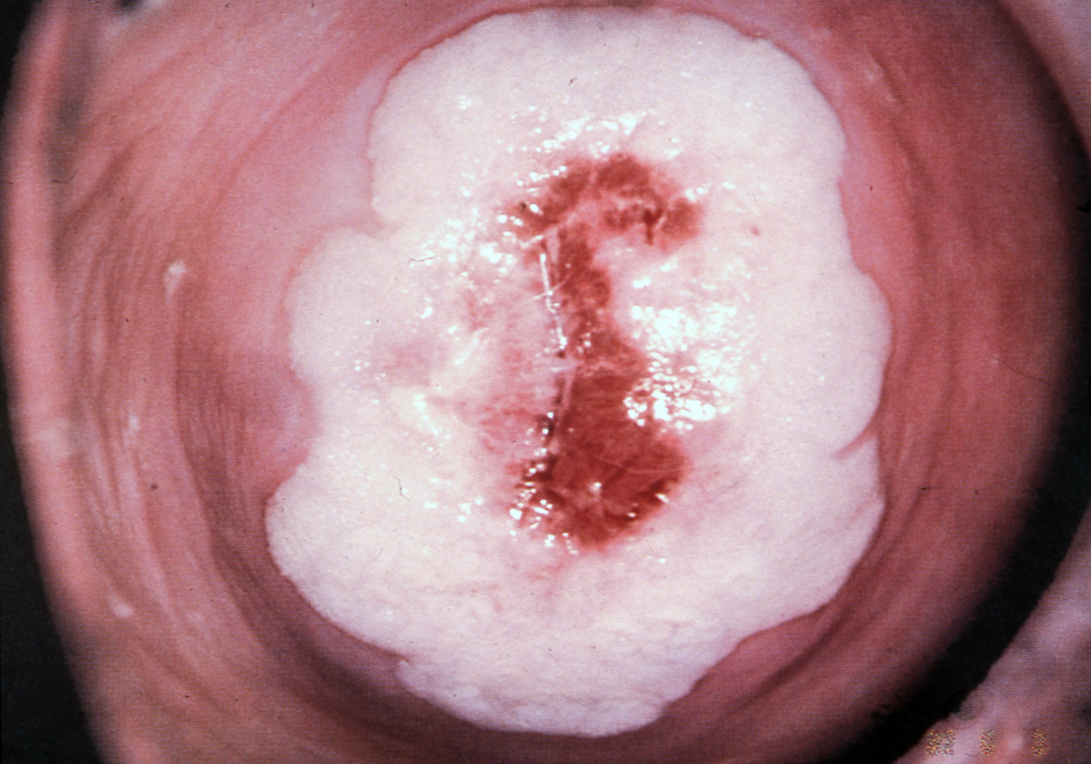
λευκοπλακία

Slide 69
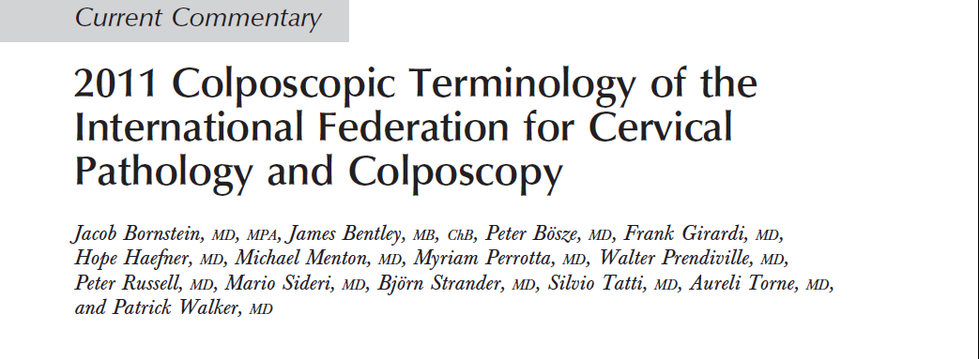
Established by the Nomenclature Committee of the IFCPC
• Previous terminologies: 1975, 1990, 2002
• The committee critically analyzed each colposcopic sign, aiming to create an evidence-based terminology
• 5 sections:
• General assessment
• Normal colposcopic findings
• Abnormal colposcopic findings
• Suspicious for invasion
• Miscellaneous findings
Bornstein et al. Obstet Gynecol 2012;120:166-72
69

Slide 70
I.General assesment

Slide 71
II. Normal colposcopic findings
Original squamous epithelium:
Mature
Atrophic
Columnar epithelium
Ectopy
Metaplastic squamous epithelium
Nabothian cysts
Crypt (gland) openings
Deciduosis in pregnancy
71

Slide 75
III. Abnormal colposcopic findings
General principles | Location of the lesion: Inside or outside the T-zone, Location of the lesion by clock position Size of the lesion: Number of cervical quadrants the lesion covers, Size of the lesion in percentage of cervix,
Grade 1 (Minor) | Thin aceto-white epithelium Irregular, geographic border | Fine mosaic, Fine punctuation
Grade 2 (Major) | Dense aceto-white epithelium, Rapid appearance of acetowhitening, Cuffed crypt (gland) openings | Coarse mosaic, Coarse punctuation, Sharp border, Inner border sign, Ridge sign
Non specific | Leukoplakia (keratosis, hyperkeratosis), Erosion, Lugol's staining (Schiller's test): stained/non-stained
75

Slide 76
IV. Suspicious for invasion
Atypical vessels
Additional signs: Fragile vessels, Irregular surface, Exophytic lesion, Necrosis, Ulceration (necrotic), tumor/gross neoplasm
V. Miscellaneous finding
Congenital transformation zone, Condyloma, Polyp (Ectocervical/ endocervical), Inflammation, Stenosis, Congenital anomaly, Post treatment consequence, Endometriosis
76

Slide 77
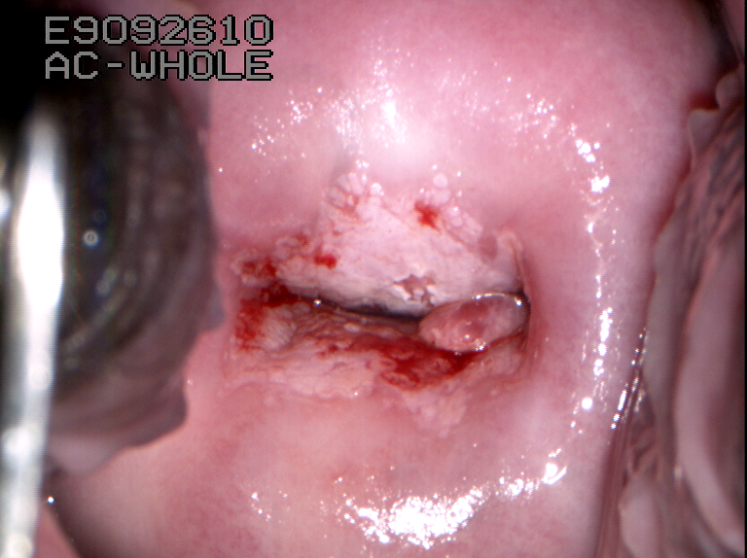

Slide 78
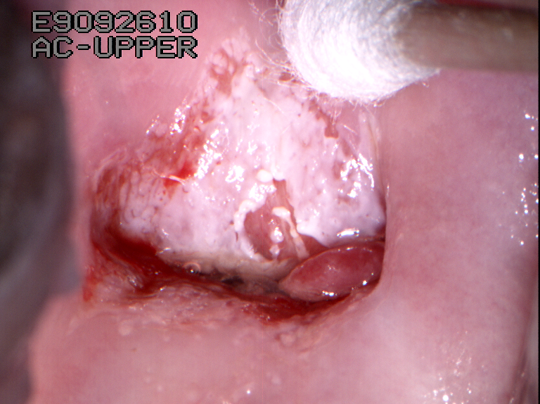

Slide 79
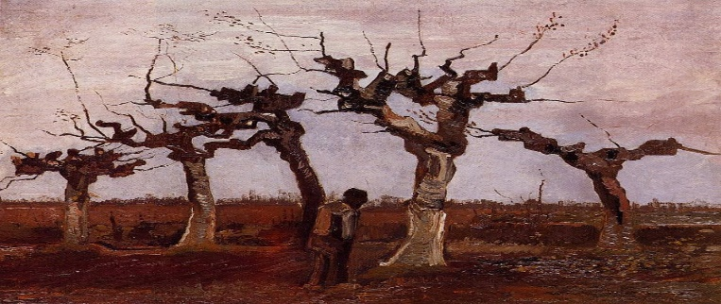
Coarse punctation and wide irregular mosaics of
differing size
Pollarded
vessels
79

Slide 80
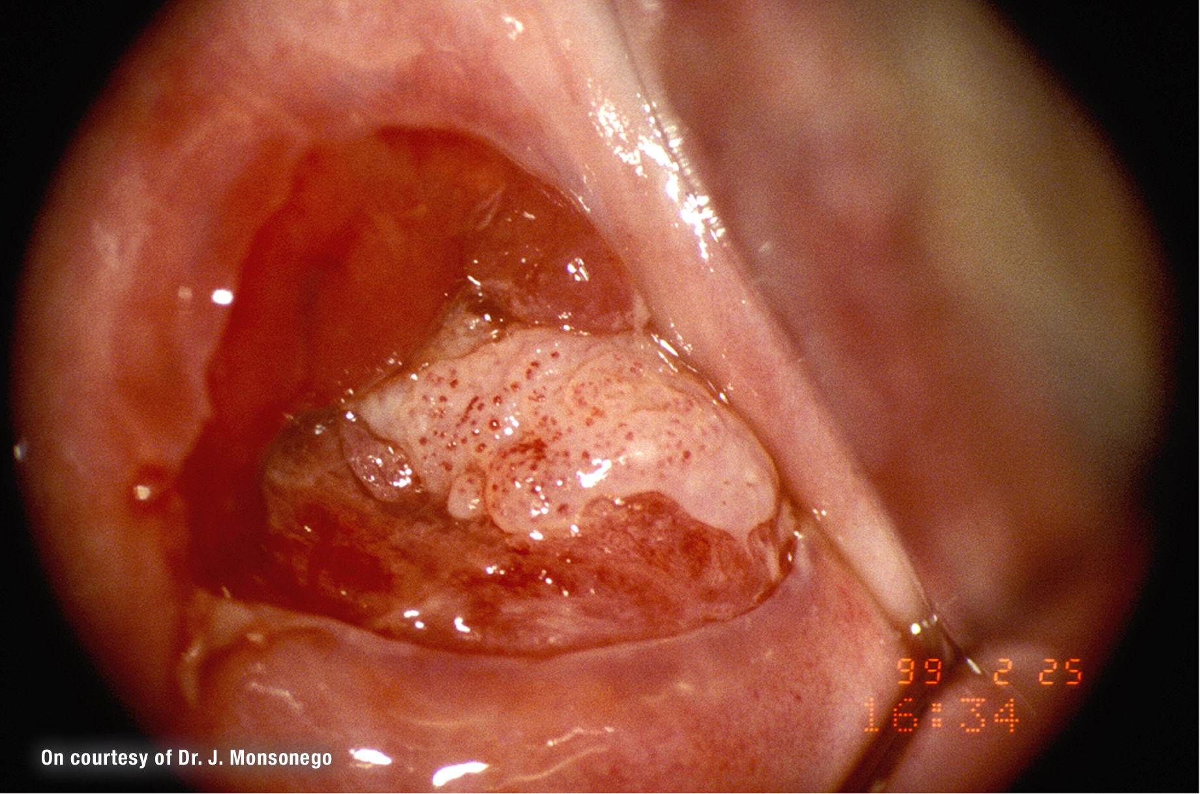
Dense aceto‐white change within columnar
epithelium may indicate glandular disease
80

Slide 81

Μέχρι που φθάνει η κολποσκόπηση
“Colposcopy is the greatest
medical procedure ever
devised’’
--ASCCP
Η κολποσκόπηση μπορεί
  Να διαγνώσει το CIN.
  Nα διαγνώσει το βαθμό της δυσπλασίας
  Να αποκλείσει πιθανή διήθηση
Μα δεν μπορεί να
  Διαγνώσει το αδενοκαρκίνωμα ή το in situ
  Nα βρεί βλάβες που κρύβονται στο ενδοτραχηλικό κανάλι.
81

Slide 82
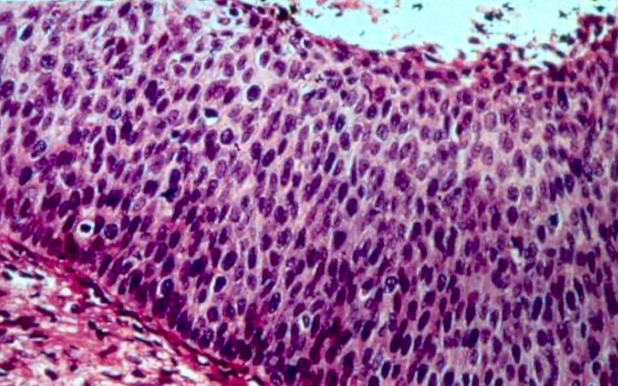
H κολποσκόπηση είναι μια καλή εξέταση με ένα περιθώριο σφάλματος
Η ιστολογική διάγνωση του βιοπτικού υλικού που λαμβάνεται κατά την κολποσκόπηση θεωρείται ο χρυσός κανόνας ή <<gold standard>>.
Αλλά τι γίνεται άν υπάρχει λάθος και στο gold standard;
Λάθη παθολογοανατόμων.
Διαφωνία ως πρός τον βαθμό του CIN.
Διαφωνία ανάλογα με την εμπειρία του παθολογοανατόμου.
Διαφωνία αναλόγως του αριθμου των τομών.
Λήψη μικρών ιστοτεμαχίων χωρίς στρώμα - όχι από την περιοχή της μέγιστης βλάβης - βλάβη στο κανάλι που δεν είναι εφικτή η λήψη βιοψίας.
The alloyed gold standard
82

Slide 83
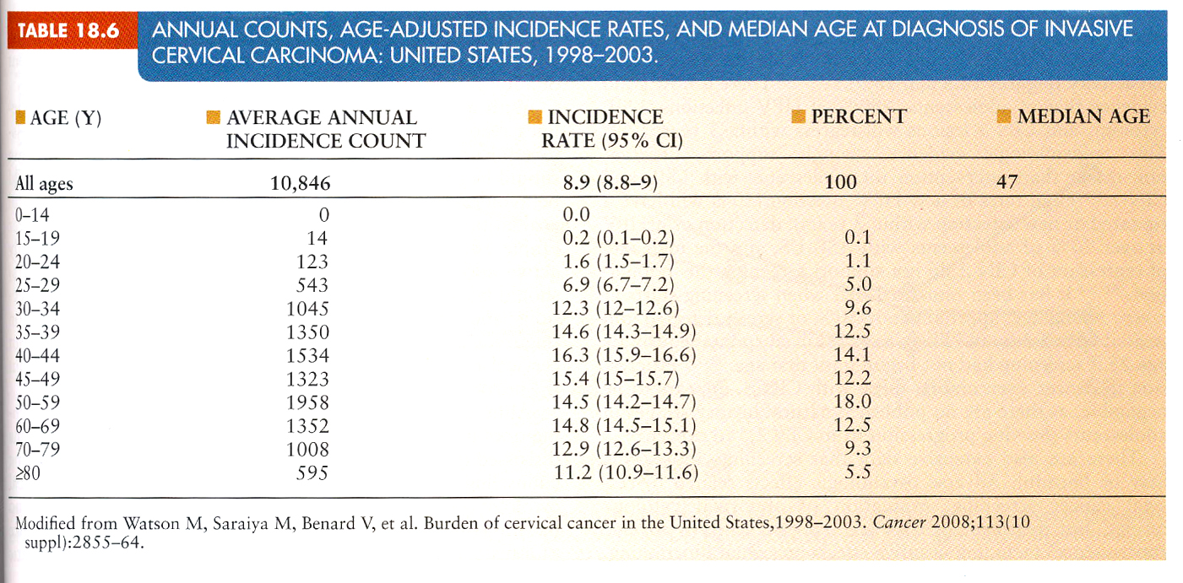
83

Slide 84
American Cancer Society
Συστάσεις για την έναρξη του screening
Αποφυγή έναρξης screening σε μικρή ηλικία.
Το screening για τον καρκίνο του τραχήλου πρέπει να ξεκινά μέσα σε 3 έτη από την έναρξη των σεξουαλικών επαφών. Το screening δεν πρέπει να ξεκινά μετά τα 21 έτη. ( ASCCP,consensus 2006 )
Η έναρξη του screening πρέπει να γίνεται στην ηλικία των 21 ετών.Γυναίκες κάτω των 21 ετών δεν οφείλουν να ξεκινήσουν το screening ανεξαρτήτως ηλικίας έναρξης των σεξουαλικών τους επαφών.(με κάποιες εξαιρέσεις). ( ACS/ASCCP/ASCP Guidelines ,consensus 2012 ,published 2013 )
Το screening δεν υποκαθιστά την γυναικολογική εξέταση.
84

Slide 85
Screening - διαγνωστική προσέγγιση - θεραπεία
► ηλικία <21 ετών
► 21-30 ετών
(21-24 , 25-30)
► 30-65 ετών
► > 65 ετών
The median time between age of peak detection
of CIN3 (29 years) and age of microinvasive
cancer (42 years) gives reassurance that the oncogenic
process typically spans many years
(Kitchener HC, Castle
PE, Cox JT, Vaccine 2006)
ASCCP Guidelines 2012

Slide 86
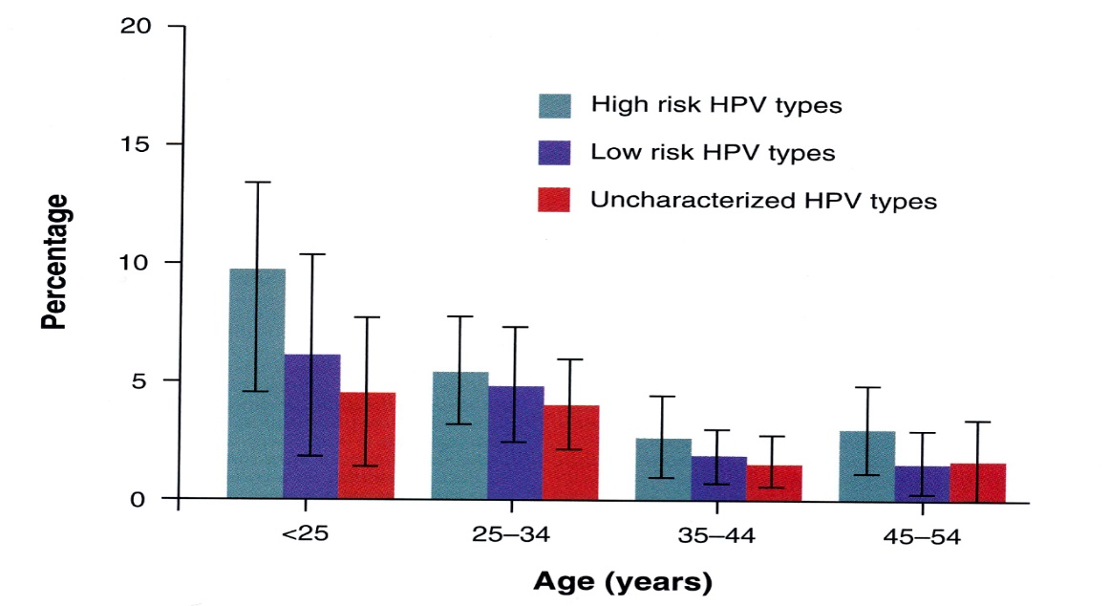
Screening στις ηλικίες 21-29
Τεστ Παπανικολάου κάθε 3 χρόνια
HPV testing : δεν πρέπει να χρησιμοποιείται για μαζικό πληθυσμιακό έλεγχο ούτε μόνο του ούτε σε συνδυασμό με τέστ Παπανικολάου
Αν εκ’ παραδρομής γίνει το αποτέλεσμα του δεν πρέπει να επηρεάσει την επακόλουθη διαχείριση της γυναίκας

Slide 87
Screening στις ηλικίες 30-65
Προτιμάται ο συνδυαμός τέστ Παπανικολάου και ΗPV τέστ (co-testing ) κάθε 5 χρόνια
Είναι αποδεκτός ο έλεγχος με τέστ Παπανικολάου μόνο κάθε 3 χρόνια
Rationale:
το co –testing σε αυτές τις ηλικίες διαγιγνώσκει 17-31 % περισσότερα CIN3 απ’ότι το τέστ Παπανικολάου όταν γίνεται μόνο του.Το HPV-testing υπερέχει της κυτταρολογίας στη διάγνωση του αδενοκαρκινώματος του τραχήλου της μήτρας(το οποίο έχει αυξητική τάση και χειρότερη πρόγνωση)

Slide 88
Πότε σταματά το screening
Στην ηλικία των 65 ετών σε γυναίκες με επαρκείς προηγούμενους ελέγχους και που δεν αναφέρεται από το ιστορικό τους CIN2 +,τα τελευταία 20 χρόνια
Ως επαρκής προηγούμενος έλεγχος θεωρείται:
3 διαδοχικά τέστ Παπανικολάου η 2 διαδοχικά αρνητικά co-testing (μέσα στη 10ετία και το πιο πρόσφατο στην τελευταία 5 ετια)
☻EΑΝ ΥΠΑΡΧΕΙ ΙΣΤΟΡΙΚΟ CIN 2 ,CIN 3 H AIS Ο ΕΛΕΓΧΟΣ ΣΥΝΕΧΙΖΕΤΑΙ ΓΙΑ ΜΙΑ 20 ΕΤΙΑ ΑΠΌ ΤΗΝ ΕΜΦΑΝΙΣΗ ΑΥΤΩΝ ΤΩΝ ΑΛΛΟΙΩΣΕΩΝ ,ΑΚΟΜΗ ΚΑΙ ΑΝ Η ΓΥΝΑΙΚΑ ΞΕΠΕΡΑΣΕΙ ΤΗΝ ΗΛΙΚΙΑ ΤΩΝ 65 ΕΤΩΝ
♣Ο έλεγχος δεν ξαναρχίζει μετά τα 65 ακόμη και σε περίπτωση που η γυναίκα αναφέρει ότι υπάρχεί νέος σεξουαλικός σύντροφος

Slide 89
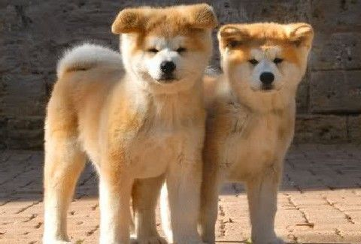
ASCCP 2013 Guidelines for Managing
Abnormal Cervical Cancer Screening Tests

Slide 90
Αρχές των κατευθυντήριων οδηγιών διαχείρισης παθολογικών κυτταρολογικών ευρημάτων
Μη ρεαλιστική η πρόληψη του 100% των
καρκινων του τραχήλου της μήτρας(κανένα screening test δεν έχει 100% ευαισθησία και ειδικότητα,υποτροπές μετά θεραπεία ,εμμένουσα λοίμωξη από ογκογόνα στελέχη HPV)
►Γυναίκες με παρόμοιο κίνδυνο εμφάνισης καρκίνου βάσει της κυτταρολογίας έχουν την ίδια διαχείριση
χαμηλού κινδύνου:ASC-US , LSIL
Yψηλού κινδύνου:ASC-H , HSIL , AGC
♠ αποφυγή υπερθεραπείας ( πιθανές βραχυπρόθεσμες ψυχολογικές επιπτώσεις ,επιπτώσεις στην σεξουαλική ζωή καθώς και μεσομακροπρόθεσμες επιπτώσεις σε μελλοντικές κυήσεις)

Slide 91
Διαχείριση παθολογικών κυτταρολογικών ευρημάτων
σε γυναίκες ηλικίας 21-24 ετών
(rationale for changes in management)
HPV-μεταδίδεται αμέσως μετά την έναρξη των επαφών
Oι νέες κοπέλες (21-24) έχουν μεγαλύτερα ποσοστά HPV και σχετιζόμενων LSIL.
♦ Oι περισσότερες HPV λοιμώξεις και τα LSIL υποστρέφουν αυτόματα.
♣ Νέες κοπέλες (πολλαπλοί σύντροφοι ταυτόχρονα –διαδοχικές μονογαμικές σχέσεις)
συχνές νέες λοιμώξεις.
♦ H σπάνια εμφάνιση του CIN3 και η σπάνια εξέλιξη αυτού σε διηθητικό καρκίνο σε αυτή την ηλικιακή ομάδα.
● Kίνδυνος επέμβασης έναντι προσδοκόμενου οφέλους ( επαναλαμβανόμενες HPV-επαναλαμβανόμενες παθολογικές κυτταρολογικές διαγνώσεις-επαναλαμβανόμενες θεραπείες )
91

Slide 92

The GOOD
<<The Dog That Didn’t Bite>>
LSIL
Το CIN 1 αποτελεί μια παροδική ή και μόνιμη λοίμωξη από ιούς HPV με ελάχιστο κίνδυνο εξέλιξης σε διηθητικό καρκίνο τραχήλου μήτρας
ΜΗΝ ΤΟ ΘΕΡΑΠΕΥΕΙΣ

Slide 93
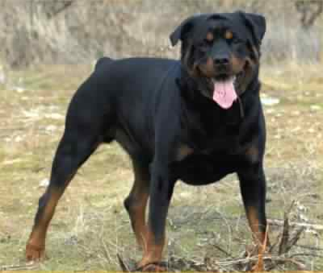
The BAD
<<The Dog That sometimes Bites>>
HSIL –CIN2
Tο CIN 2 είναι η πιο ασταθής και συνάμμα <<προκλητική >>διάγνωση.Είναι κάτι μεταξύ CIN 1 και CIN3.
50% αυτών υποστρέφουν ενώ ο κίνδυνος εξέλιξης σε διηθητικό καρκίνο τραχήλου μήτρας είναι πολύ μικρός αλλά υπαρκτός
Αποδεκτή ή παρακολούθησή του κυρίως σε νέες γυναίκες(21-24)
Θεράπευσε ή παρακολούθησε κατά περίσταση

Slide 94

The UGLY
<<The Dog That Barks and bites>>
HSIL - CIN 3
Το CIN 3 αποτελεί αληθή προκαρκινική κατάσταση μια και ποσοστό εξέλιξης αυτών σε καρκίνο είναι 30-50% σε μια 30 ετία.
Μη αποδεκτή η παρακολούθηση εφ’όσον δε μπορεί κανείς να προβλέψει ποια απ’ αυτά θα εξελιχθούν σε καρκίνο.
Θεράπευσε πάντα

Slide 95
Διαχείριση βάσει κινδύνου
ΕΞΑΤΟΜΙΚΕΥΣΗ
Υψηλός κίνδυνος >> θεραπεία
Χαμηλός κίνδυνος>>παρακολούθηση
Ενδιάμεσος κίνδυνος>> η διαχείριση εξαρτάται από το επίπεδο του κινδύνου (ιστορικό,ηλικία,κυτταρολογία,HPV-test,θετικότητα στα HPV 16 και 18, άλλοι βιοδείκτες,κολποσκοπική εντύπωση,ιστολογική)
☻παρακολούθηση ανά τακτά διαστήματα
Κίνδυνοι από παρέμβαση
θεραπεία
Κίνδυνος για εξέλιξη σε
καρκίνο
vs

Slide 96
Σας ευχαριστώ!

